Slide 1



ΣΧΟΛΗ ΕΠΙΣΤΗΜΗΣ ΦΥΣΙΚΗΣ ΑΓΩΓΗΣ & ΑΘΛΗΤΙΣΜΟΥ
ΕΘΝΙΚΟ & ΚΑΠΟΔΙΣΤΡΙΑΚΟ ΠΑΝΕΠΙΣΤΗΜΙΟ ΑΘΗΝΩΝ ΣΧΟΛΗ ΕΠΙΣΤΗΜΗΣ ΦΥΣΙΚΗΣ ΑΓΩΓΗΣ & ΑΘΛΗΤΙΣΜΟΥ ΜΑΘΗΜΑ: Οργάνωση Προγραμμάτων Κινητικής Αναψυχής [ΘΕ-446ΑΔ] ()
ΜΑΘΗΜΑ:
Οργάνωση Προγραμμάτων
Κινητικής Αναψυχής [ΘΕ-446ΑΔ]
1^{ο} ΜΑΘΗΜΑ:
ΣΧΟΛΗ-ΕΛΕΥΘΕΡΟΣ ΧΡΟΝΟΣ-ΑΝΑΨΥΧΗ
Υπευθυνος μαθηματος: Γιαννης Αυθινος, Καθηγητhς
Διδάσκων: γιαννης Θαμνοπουλος PhD

Slide 2
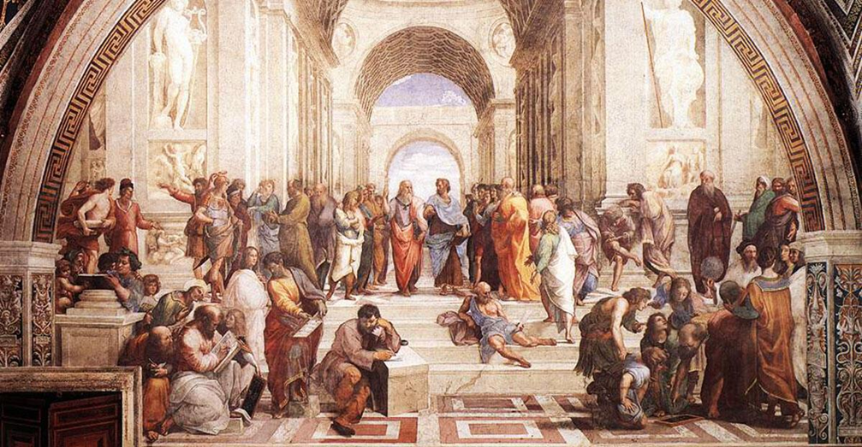
ΑρχαΙα ΕλλΑδα: «ΣχΟλη»
ΑΡΙΣΤΟΤΕΛΗΣ
Αναγκαίον προς χάριν του ωραίου
ΠΛΑΤΩΝ
Διαθέσιμος χρόνος
Ατομική ελευθερία
Αυτό-έκφραση
Διαχωρισμός από την αργία

Slide 3
ΣχΟλη - ΠροσεγγΙσεις
ΚΛΑΣΙΚΗ
ΟΛΟΚΛΗΡΩΜΕΝΗ
ΔΙΑΣΤΑΣΗ
ΨΥΧΙΚΗ
ΚΑΤΑΣΤΑΣΗ
ΑΝΤΙΩΦΕΛΙΜΑΤΙΚΗ
ΜΗ ΕΡΓΑΣΙΑΣ
ΕΛΕΥΘΕΡΟΥ ΧΡΟΝΟΥ

Slide 4
ΣχΟλη - ΟφΕλη
ΨΥΧΟΛΟΓΙΚΑ
ΑΙΣΘΗΤΙΚΑ
ΕΚΠΑΙΔΕΥΤΙΚΑ
ΦΥΣΙΟΛΟΓΙΚΑ
ΧΑΛΑΡΩΤΙΚΑ
ΚΟΙΝΩΝΙΚΑ

Slide 5
ΣχΟλη - ΔιαστΑσεις
ψυχαγωγία
Παθητική συμμετοχή,
φίλαθλος
ΣΧΟΛΗ
παιγνίδι
Αυθόρμητη δραστηριότητα
Κινητική αναψυχή
Ενεργητική συμμετοχή ΑγΟ

Slide 6
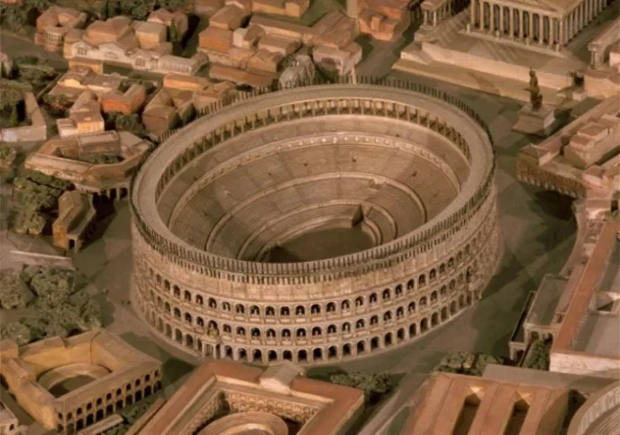
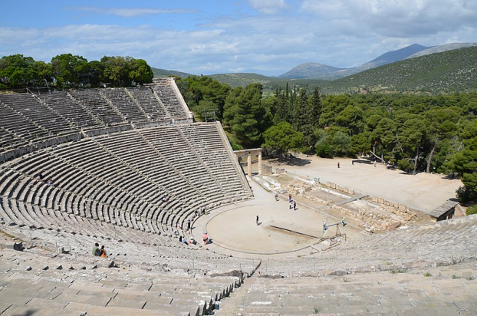
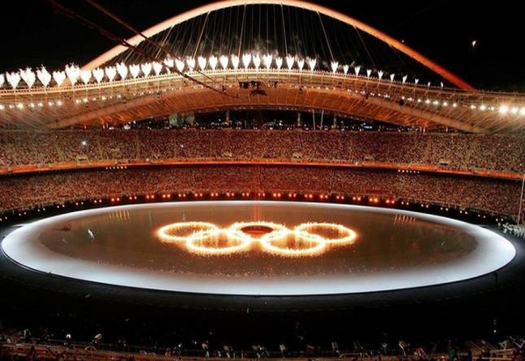
ΨυχαγωγΙα: Η παθητικΗ σχΟλη
Θεατής - ΘΕΑΤΡΟ – ΚΙΝΗΜΑΤΟΓΡΑΦΟΣ - ΤΗΛΕΟΡΑΣΗ
Φίλαθλος – ΣΤΑΔΙΟ – ΤΗΛΕΟΡΑΣΗ – ΚΑΝΑΛΙΑ
Ακροατής – ΜΟΥΣΙΚΗ –ΡΑΔΙΟΦΩΝΟ – ΣΥΝΑΥΛΙΑ
Παρατηρητής – ΠΟΥΛΙΩΝ – ΑΓΡΙΩΝ ΖΩΩΝ – ΠΛΑΝΗΤΩΝ

Slide 7
ΨυχαγωγΙα
Διασκέδαση της ψυχής ή του πνεύματος
Παρακολούθηση ή συμμετοχή σε διασκεδαστικές εκδηλώσεις

Slide 8
ΠαιγνΙδι: ΑυθΟρμητη δραστηριΟτητα
Ευχαρίστηση από τη συμμετοχή
Αυθορμητισμός,
Εθελοντική συμμετοχή
Εσωτερική παρόρμηση για την εμπειρία
ΠΑΙΓΝΙΔΙ
Προσιτότητα
Ευρύτερη -βαθιά αξία

Slide 9
ΤΥποι παιγνιδιοΥ
Συμβολικό παιγνίδι
Χειρισμοί
Φυσική δραστηριότητα
Συναγωνισμοί - Αγώνες

Slide 10
Κιν. ΑναψυχΗ: Η ενεργητικΗ σχΟλη
ΕΊΝΑΙ ΕΝΕΡΓΗΤΙΚΗ και ΟΡΓΑΝΩΜΕΝΗ
ΠΡΑΓΜΑΤΟΠΟΙΕΙΤΑΙ ΚΥΡΙΩΣ ΚΑΤΑ ΤΟΝ ΕΛΕΥΘΕΡΟ ΧΡΟΝΟ
ΓΙΝΕΤΑΙ ΜΕ ΤΗ ΒΟΥΛΗΣΗ ΤΟΥ ΑΤΟΜΟΥ
ΤΑ ΑΠΟΤΕΛΕΣΜΑΤΑ ΤΗΣ ΕΊΝΑΙ ΘΕΤΙΚΑ
ΣΕ ΑΥΤΗΝ ΔΕΝ ΥΠΑΡΧΕΙ ΟΙΚΟΝΟΜΙΚΗ Η ΕΠΑΓΓΕΛΜΑΤΙΚΗ ΕΠΙΔΙΩΞΗ
ΠΡΟΣΦΕΡΕΙ ΧΑΡΑ ΚΑΙ ΨΥΧΑΓΩΓΙΑ
ΕΊΝΑΙ ΕΠΟΙΚΟΔΟΜΗΤΙΚΗ
ΣΤΗΝ ΙΔΑΝΙΚΗ ΜΟΡΦΗ ΤΟ ΑΤΟΜΟ ΜΠΟΡΕΙ ΝΑ ΜΑΘΕΙ ΠΩΣ ΝΑ ΖΕΙ ΜΙΑ ΖΩΗ ΔΗΜΙΟΥΡΓΙΚΗ ΕΥΤΥΧΙΣΜΕΝΗ ΚΑΙ ΜΕ ΝΟΗΜΑ ΠΕΡΙΕΧΟΜΕΝΟ

Slide 11
Κιν. ΑναψυχΗ: ΕνεργητικΗ σχΟλη
Δραστηριότητες (ενεργητικές ή παθητικές) οι οποίες με τις κατάλληλες προϋποθέσεις επιτρέπουν στους συμμετέχοντες να φτάσουν σε κατάσταση σχόλης
Μέσο βελτίωσης του πνεύματος, διάπλασης χαρακτήρα, ανάπτυξης δεξιοτήτων, βελτίωση της υγείας, αύξηση παραγωγικότητας και ψυχικής διάθεσης, κ.ά. (Butler, 1967).

Slide 12

ΕλεΥθερος χρΟνος
ΕΡΓΑΣΙΑ – ΥΠΝΟΣ – ΚΟΙΝΩΝΙΚΕΣ ΑΠΑΣΧΟΛΗΣΕΙΣ – ΥΠΟΧΡΕΩΣΕΙΣ
Για ατομική καλλιέργεια

Slide 13
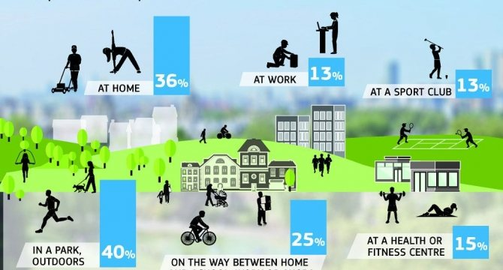
ΑγΟ – ΚΙΝ. ΑΝΑΨΥΧΗ

Slide 14
ΧαρακτηριστικΑ συμμετοχΗς σε δραστηριΟτητες κιν. αναψυχΗς
Πραγματοποίησή της στη διάρκεια του ελεύθερου χρόνου
Αυτοβουλία συμμετοχής
Ελευθερία επιλογής της δραστηριότητας
Θετικό αποτέλεσμα από τη συμμετοχή – εμπειρία
Έμφαση στο ψυχολογικό αποτέλεσμα της εμπειρίας (ποιότητα, βαθμός συγκίνησης και ενθουσιασμού, ικανοποίησης)

Slide 15

ΧΟΜΠΙ
ΣΥΝΑΥΛΙΕΣ
ΔΙΑΓΩΝΙΣΜΟΙ
ΦΕΣΤΙΒΑΛ
ΠΑΡΕΛΑΣΕΙΣ
Κοινωνικά
γεγονότα
Τέχνες
Πολιτιστικά
γεγονότα
Άσκηση ευρωστία υγεία
Κινητική αναψυχή
παιγνίδι
ΕΙΔΙΚΕΣ
ΕΚΔΗΛΩΣΕΙΣ
ΜΟΥΣΙΚΗ
ΘΕΑΤΡΟ - ΧΟΡΟΣ
ΕΙΚΑΣΤΙΚΑ
ΧΕΙΡΟΤΕΧΝΙΑ
ΦΙΛΟΛΟΓΙΑ
ΚΙΝΗΜΑΤΟΓΡΑΦΟΣ
ΚΟΙΝΩΝΙΚΕΣ
ΣΥΓΚΕΝΤΡΩΣΕΙΣ
ΔΕΞΙΩΣΕΙΣ
ΧΟΡΟΙ
ΕΟΡΤΑΣΜΟΙ
ΣΥΝΕΣΤΙΑΣΕΙΣ
ΑΘΛΗΤΙΣΜΟΣ ΓΙΑ ΟΛΟΥΣ
ΑγΟ

Slide 16
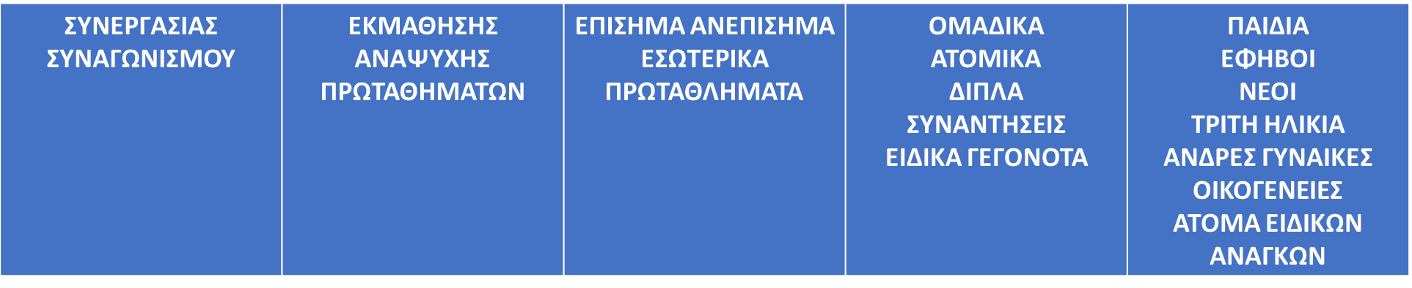

ΑΘΛΗΤΙΣΜΟΣ ΓΙΑ ΟΛΟΥΣ (ΑγΟ)
ΑΘΛΗΜΑΤΑ

Slide 17

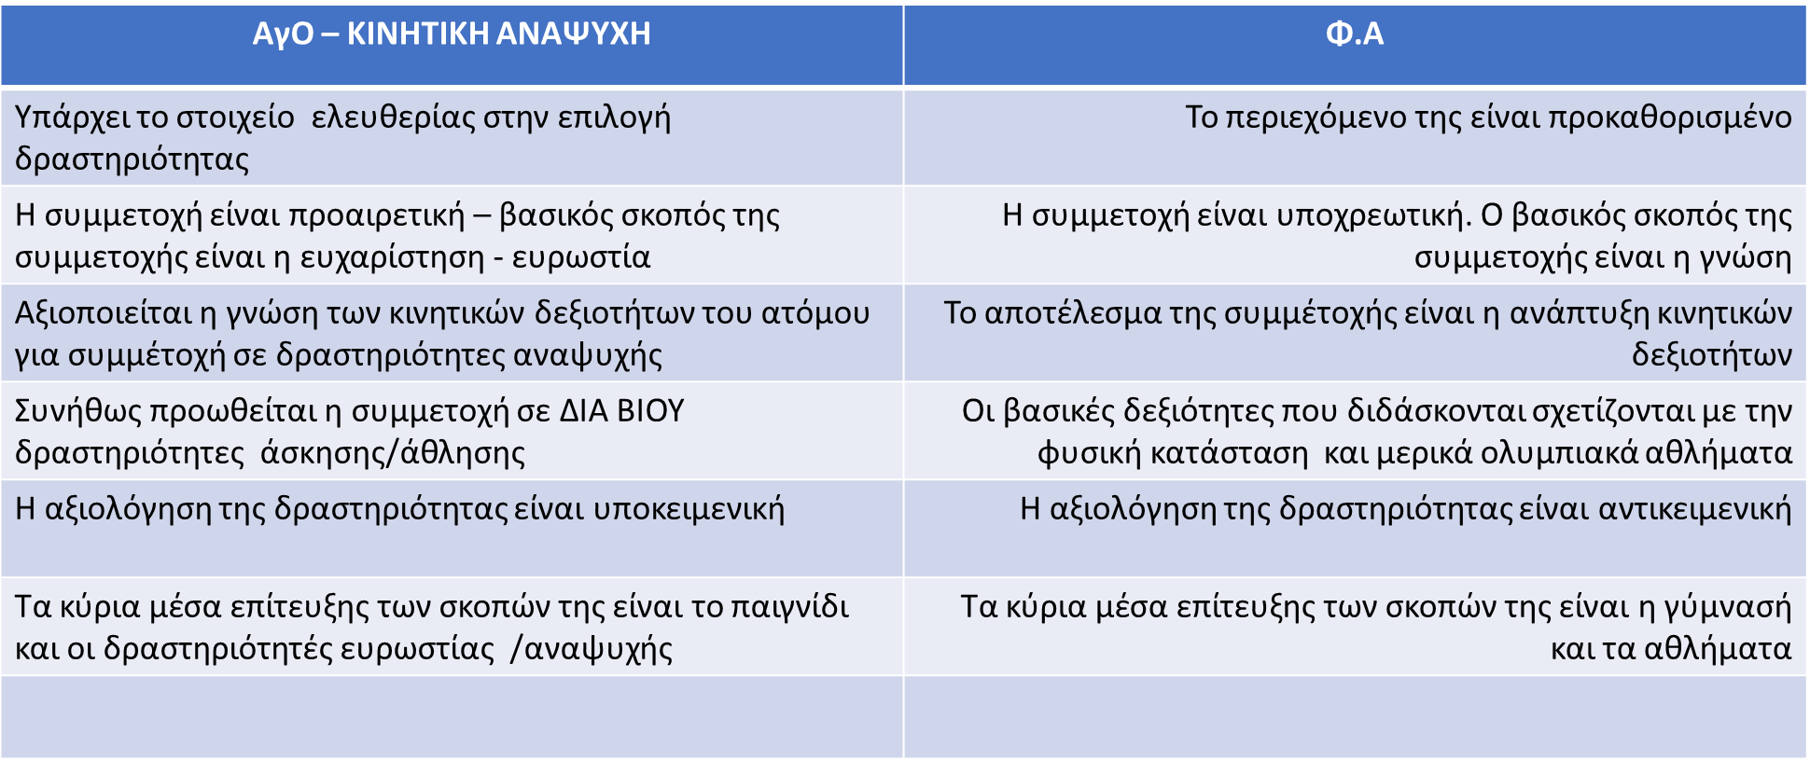
ΑγΟ- κιν. αναψυχΗ με Φ. ΑγωγΗ

Slide 18
ΠΟΛΥΚΛΑΔΙΚΟΤΗΤΑ της ΑγΟ
ΟΡΓΑΝΩΣΗ
ΠΡΟΓΡΑΜΜΑΤΙΣΜΟΣ
ΗΓΕΣΙΑ
ΕΛΕΓΧΟΣ ΑΞΙΟΛΟΓΗΣΗ
ΑΘΛΗΤΙΚΗΣ ΔΙΟΙΚΗΣΗΣ
ΦΥΣΙΟΛΟΓΙΑ
ΕΡΓΟΦΥΣΙΟΛΟΓΙΑ
ΨΥΧΟΛΟΓΙΑ
ΚΟΙΝΩΝΙΟΛΟΓΙΑ
ΠΑΙΔΑΓΩΓΙΚΑ
ΔΙΑΧΕΙΡΙΣΗ
ΕΠΙΣΤΗΜΕΣ
ΑΘΛΗΤΙΣΜΟΥ
ΑγΟ
ΔΡΑΣΤΗΡΙΟ-ΤΗΤΕΣ
ΑΘΛΗΜΑΤΑ
ΓΥΜΝΑΣΤΙΚΗ
Κ.α
ΥΠΑΙΘΡΙΕΣ ΔΡΑΣΤΗΡΙΟΤΗΤΕΣ
ΔΡΑΣΤΗΡΙΟΤΗΤΕΣ ΚΙΝΗΤΙΚΗΣ ΑΝΑΧΥΨΗΣ
ΠΑΙΓΝΙΔΙΑ
ΑΝΑΠΤΥΞΗ ΕΥΡΩΣΤΙΑΣ

Slide 19
ΡΟΛΟΣ του ειδικοΥ ΑγΟ
Ενημέρωση μελών κοινωνικού συνόλου για την ευεργετική σημασία του ελεύθερου χρόνου
Παρότρυνση για την ενεργητική αξιοποίηση του ελευθέρου χρόνου ως τρόπο ζωής
Δημιουργία των κατάλληλων προϋποθέσεων και περιβάλλοντος προκειμένου το κοινό να μπορέσει να συμμετέχει σε ανάλογες δραστηριότητες

Slide 20
ΑναψυχΗ - ΑθλητικΟ ΟικοδΟμημα
ΕΠΑΓΓΕΛΜΑΤΙΚΟΣ
ΑΘΛΗΤΙΣΜΟΣ
ΠΡΩΤΑΘΛΗΤΙ-ΣΜΟΣ
ΕΡΑΣΙΤΕΧΝΙΚΟΣ ΑΘΛΗΤΙΣΜΟΣ
ΦΥΣΙΚΗ ΑΓΩΓΗ
ΑγΟ – ΚΙΝΗΤΙΚΗ ΑΝΑΨΥΧΗ

Slide 21
ΑποσαφΗνιση ορολογΙας
Άσκηση για όλους (δυνατότητα εκγύμνασης με στόχο τη διατήρηση της υγείας)
Αθλητισμός για όλους (δυνατότητα άθλησης με κάποια μορφή οργάνωσης για την εκμάθηση των αθλημάτων)
Μαζικός αθλητισμός (συστηματική ενασχόληση του λαού με αθλητικές ή άλλες φυσικές δραστηριότητες – ευρύτητα συμμετοχής)
Μαζικός λαϊκός αθλητισμός (συμμετοχή του λαού στον τρόπο οργάνωσης και το περιεχόμενο των προγραμμάτων)

Slide 22
ΕρωτΗσεις;

